Slide 1
Curso de kubernetes
Septiembre 2020
Notes:
PROGRAMACIÓN DIDÁCTICA
<número>

Slide 2
Unidad 6
Administración de kubernetes
Notes:
PROGRAMACIÓN DIDÁCTICA
<número>

Slide 3
Índice
Cuestiones previas
Kubernetes en producción
Espacios de nombres
Usuarios
RBAC
Cuotas y límites
Políticas de red
CNI

Slide 4
Cuestiones previas
Integración continua en k8s: Argo
  https://argoproj.github.io/
  CNCF incubating project
  https://blog.argoproj.io/introducing-argo-rollouts-59dd0fad476c
Software para repositorio propio de Helm: harbor o chartmuseum
Aplicación nativa cloud no necesita almacenamiento permanente
  El almacenamiento permanente en IaaS o contenedores se considera una solución intermedia
  Utiliza almacenamiento de objetos si es necesario
  Quizás no es adecuada una aplicación nativa cloud o de microservicios
Notes:
PROGRAMACIÓN DIDÁCTICA
<número>

Slide 5
Kubernetes en producción
Notes:
PROGRAMACIÓN DIDÁCTICA
<número>

Slide 6
¿Cluster de clusters?
Un cluster de k8s se puede dividir en múltiples clusters virtuales mediante el uso de espacios de nombres y así dividir diferentes proyectos
Alternativamente se puede crear un cluster independiente para cada proyecto
Un nodo de k8s puede ser una máquina física, virtual o instancia en nube. Cada caso tiene sus ventajas e inconvenientes
Es necesario usar uno o varios métodos de instalación y actualización

Slide 7
Kubernetes from scratch
Las distribuciones no proporcionan paquetes.
  No, Debian parece que tampoco: https://bugs.debian.org/cgi-bin/bugreport.cgi?bug=970717
Kubernetes incluye cientos de dependencias de terceros:
  https://sources.debian.org/src/kubernetes/1.19.3-1/vendor/
El proyecto proporciona binarios que se pueden usar directamente
Hay que gestionar directamente los parches de seguridad/actualizaciones
  La versión 1.18 actual es la 1.18.10
  La versión 1.18.1 se publicó el 8 de Abril de 2020
Sí puede ser una opción para entornos en producción desarrollando herramientas auxiliares

Slide 8
Kubernetes. Distribuciones e instaladores
Queremos instalar kubernetes en entornos en producción en nube privada, virtualización tradicional o máquinas físicas
Descartamos proveedores de nube pública
Descartamos las soluciones que no sean software libre
Seleccionamos las siguientes opciones de landscape.cncf.io

Slide 9
Canonical Charmed Kubernetes
https://ubuntu.com/kubernetes/features
Orientado a usar el ecosistema de Canonical: MaaS, Juju, ...
Desarrollado por Canonical

Slide 10
Gravity
https://github.com/gravitational/gravity
Desarrollado por Gravitational Inc.
Sistema propio de instalación actualización desarrollado en Go
Implementa Teleport: ssh gateway para usuarios y soporte remoto
Enfoque “open core”: Gravity Enterprise/Gravity Community

Slide 11
k3s
https://github.com/rancher/k3s
Desarrollado por Rancher, pero adoptado por CNCF
Orientado a usar en Edge Computing. Permite montar clusters en equipos con muy pocos recursos, x86 o arm
CNI: Flannel con VXLAN (opcionalmente canal o calico)
Almacenamiento local de volúmenes
Puede utilizar otro almacén diferente a etcd: SQLite, PostgreSQL, … [1]

Slide 12
Kubespray
https://github.com/kubernetes-sigs/kubespray
Desarrollado por CNCF
Para nube pública o servidores físicos (¿Virtuales?)
Conjunto de playbooks de Ansible
CNI: cni-plugins, calico, canal, cilium, contiv, flanneld, kube-ovn, kube-router, multus, ovn4nfv, weave

Slide 13
Magnum. Integración en OpenStack
Kubernetes as a Service (COE as a Service)
Cada usuario de OpenStack puede desplegar su propio cluster de k8s
Se puede integrar la autenticación de k8s con keystone a través de tokens:
https://github.com/dims/k8s-keystone-auth/blob/master/kube-system/k8s-keystone-auth.yaml
https://git.garr.it/cloud/charms/kubernetes-keystone
No sólo k8s. También soporta Swarm y Mesos

Slide 14
Metalk8s
https://github.com/scality/metalk8s
Desarrollado por Scality (RING: almacanamiento de objetos)
Orientada al despliegue en servidores físicos (baremetal)
Desarrollado en Python
CNI: Calico

Slide 15
OpenShift (OKD)
https://github.com/openshift/okd
Orientada al desarrollo y puesta en producción (PaaS)
Creación y ciclo de vida completo de aplicaciones sobre contenedores
OpenShift SDN: OpenvSwith

Slide 16
RKE: Rancher Kubernetes Engine
https://github.com/rancher/rke
Distribución que se ejecuta completamente sobre docker
Desarrollada por Rancher Labs
Escrito en Go
Gestionada normalmente con Rancher
CNI: Flannel, Calico, Canal o Weave

Slide 17
Suse CaaS Platform
https://www.suse.com/es-es/products/caas-platform/
Desarrollada por Suse
Escrito en Go
Implementa Cilium (CNI basado en eBGP)

Slide 18
Otras opciones a considerar
Kubevirt: Orquestación de contenedores y MV
Contenedores “seguros” con características de MV (MicroMV):
  Kata containers
  Firecracker

Slide 19
Espacios de nombres
Notes:
PROGRAMACIÓN DIDÁCTICA
<número>

Slide 20
Espacios de nombres (namespaces)
Los Namespaces nos permiten aislar recursos para el uso por los distintos usuarios del cluster, para trabajar en distintos proyectos. A cada namespace se le puede asignar una cuota y definir reglas y políticas de acceso.
kubectl get ns
NAME STATUS AGE
default Active 24d
kube-node-lease Active 24d
kube-public Active 24d
kube-system Active 24d
Por defecto se utiliza el espacio de nombres default
Se pueden definir nuevos espacios de nombres directamente o desde un fichero yaml:
kubectl create ns <nombre>
Se pueden crear nuevos recursos asociados a un espacio de nombres:
kubectl create deployment nginx --image=nginx -n <nombre>
Cuando se borra un espacio de nombres, se eliminan todos los recursos asociados (los volúmenes no están asociados a ningún espacio de nombres)
apiVersion: v1
kind: Namespace
metadata:
name: <nombre>

Slide 21
Usuarios
Es conveniente definir usuarios diferentes al admin, incluso cuando sólo se utilice el espacio de nombres default
Se pueden definir usuarios y grupos:
user:jose
group: dev, tech-lead
user: alberto
group: sre, tech-lead
Developer
Administrator
user: juan
group: dev
user: marta
group: sre, devops
No existe algo similar a: kubectl create user pepe
Se gestionan los usuarios mediante:
  Certificados X.509
  Tokens
  Autenticación básica
  oAuth2

Slide 22
Autenticación con certificados X.509
Se configura una autoridad certificadora que se usa para firmar
No hay ubicación estándar para los certificados, /etc/kubernetes/pki, /var/lib/kubernetes/, ...
Dos campos esenciales:
  CN (Common Name): k8s lo utiliza para el usuario
  O (Organization): k8s lo utiliza para el grupo
Ejemplo2:
  Creamos el usuario “usuario1” del grupo “desarrollo” y el espacio de nombres proyecto1
  Configuramos un contexto en el cliente kubectl para que se conecte como usuario1 al espacio de nombres proyecto1
Alternativamente se puede crear la configuración en un fichero kubeconfig y usarlo mediante la variable de entorno KUBECONFIG

Slide 23
RBAC
Notes:
PROGRAMACIÓN DIDÁCTICA
<número>

Slide 24
RBAC (Role Based Access Control)
USUARIOS
Usuario josé
Usuario admin
Usuarios…
Grupo desarrollador
Más grupos
Procesos ejecutados en pod
....
Objetos API
Pod
ReplicaSets
Deployments
Namespace
Nodes
Service
Ingress
ConfigMaps
Secrets
PV
PVC
AutoScaler
...
Operaciones (Verbs)
list
get
create
watch
delete
patch
...
Espacio de nombres
rol pod-access
default
proyecto1
kube-system
kube-public
rol cluster-admin

Slide 25
RBAC. Roles y asociaciones
Role: Conjunto de permisos (se asociarán a un espacio de nombres)
Clusterrole: Conjunto de permisos en todo el cluster (cualquier ns)
RoleBinding: Asociación de un rol con un usuario o grupo en un espacio de nombres
ClusterRoleBinding: Asociación de un rol con un usuario o grupo en todo el cluster
Los nombres deben ser “Path Segment Names”
Los verbos están relacionados con el método de la API: “Determine the Request Verb”
API Groups: core, apps, … vienen definidos en la API de kubernetes
Ejemplo 3:
  Creamos un rol para que pueda manejar despliegues
  Asignamos ese rol al usuario1 en proyecto1
  Alternativamente asignamos ese rol al grupo desarrollo en proyecto1

Slide 26
RBAC. Roles habituales
El usuario admin tiene todos los privilegios en todos los espacios de nombres porque tiene asignado el clusterrole cluster-admin (tiene que asignarse desde un nodo controlador)
kubectl describe clusterrole cluster-admin
Name: cluster-admin
Labels: kubernetes.io/bootstrapping=rbac-defaults
Annotations: rbac.authorization.kubernetes.io/autoupdate: true
PolicyRule:
Resources Non-Resource URLs Resource Names Verbs
--------- ----------------- -------------- -----
*.* [] [] [*]
[*] [] [*]
Podemos ver los roles y asignaciones existentes:
kubectl get clusterroles
kubectl get clusterrolebindings
kubectl get roles –all-namespaces
Kubectl get rolebindings --all-namespaces

Slide 27
RBAC. ServiceAccount
Cuando quien debe autenticarse frente a la API es un proceso que se ejecuta en un Pod, se utiliza una cuenta de servicio, no de usuario
El serviceAccountName se especifica en el pod/despliegue correspondiente
Al definir un ServiceAccount, se genera un token que se almacena en el cluster
Ejemplo: coredns

Slide 28
Cuotas y límites
Notes:
PROGRAMACIÓN DIDÁCTICA
<número>

Slide 29
Cuotas
Por cada namespace podemos indicar una cuotas de uso de recursos utilizando el objeto ResourceQuotas. En la cuota podemos limitar el uso de:
  Hardware: CPU y memoria
  Recursos de la API
  Almacenamiento
  ...
apiVersion: v1
kind: ResourceQuota
metadata:
name: team-vision-resquota
namespace: team-vision
spec:
hard: # Quotas go here
requests.cpu: 100
requests.memory: 400Gi
pods: 6
configmaps: 5
persistentvolumeclaims: 3
requests.storage: 500Gi
apiVersion: v1
kind: Pod
metadata:
name: database
spec:
containers:
- name: db
image: mysql
resources: # requests here
requests:
memory: "64Mi"
cpu: "250m"

Slide 30
Límites
Necesitamos un objeto que nos permita limitar el uso de recurso (memoria y CPU) de un pod. Vamos a usar un objeto Limits. Casos de uso:
  Si ponemos un request.cpu=100, significa que la suma de núcleos de CPU no puede superar 100, ¿pero si queremos limitar que cualquier pod no use más de un núcleo?
  Queremos limitar el uso de recursos:
apiVersion: v1
kind: Pod
metadata:
name: database
spec:
containers:
- name: db
image: mysql
resources:
requests:
memory: 64Mi
cpu: 250m
limits:
memory: 128Mi
cpu: 500m
Podemos limitar el uso de recursos en el namespace:
kind: LimitRange
metadata:
name: mem-min-max-demo-lr
spec:
limits:
- max:
cpu: 1
memory: 512Mi
type: Container

Slide 31
Políticas de red
Notes:
PROGRAMACIÓN DIDÁCTICA
<número>

Slide 32
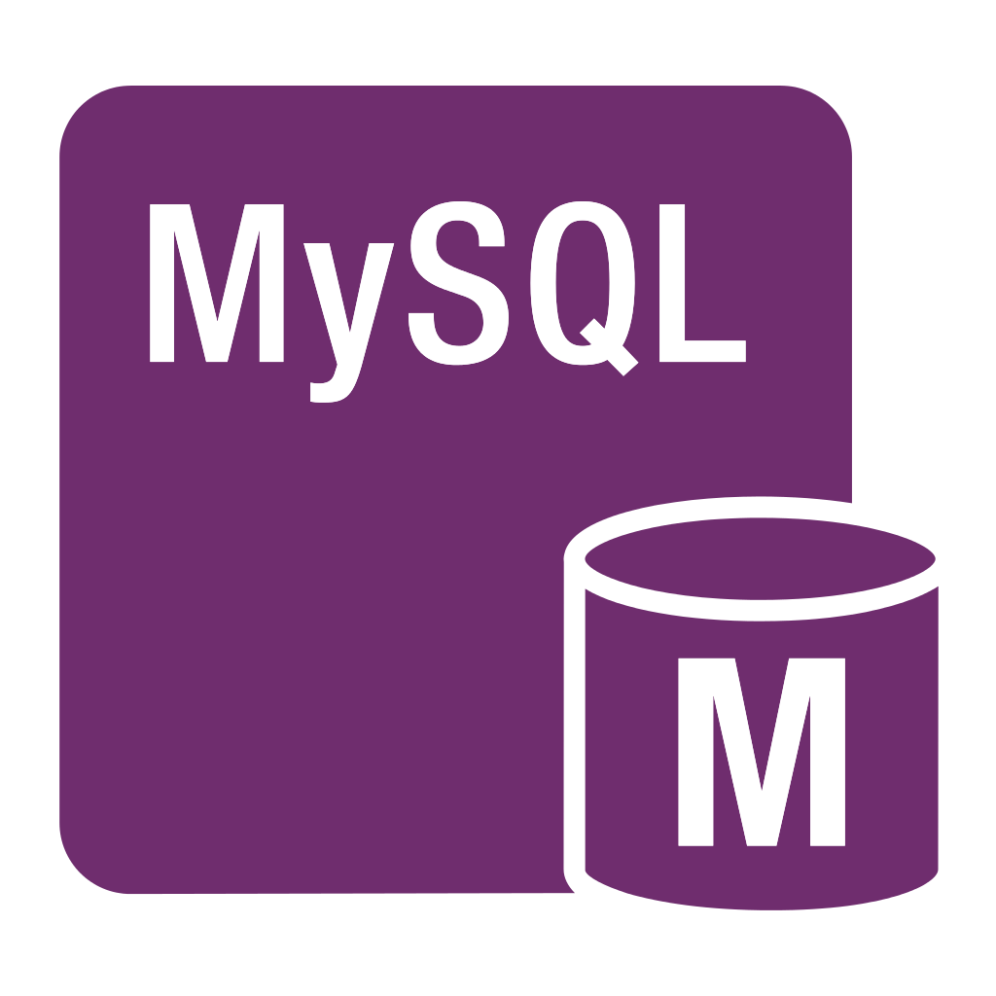

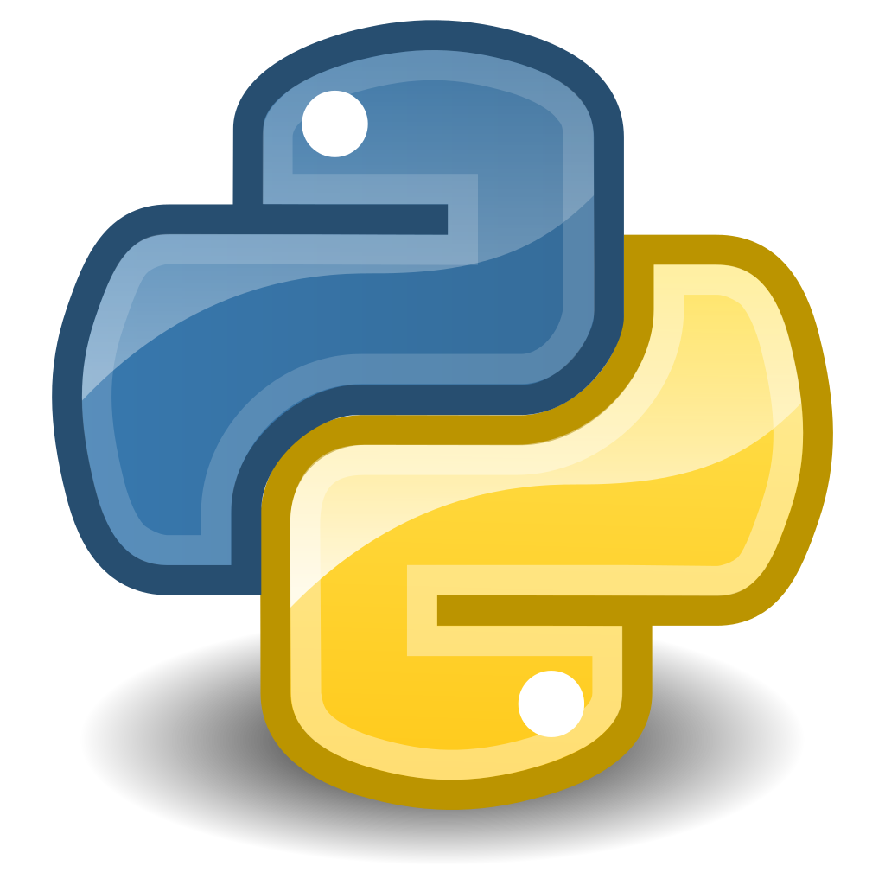

Políticas de red
Control de acceso a dirección IP (L3) o puerto (L4) de un pod
Gestionado por el plugin de CNI (no todos la soportan) (!)
Hay políticas de ingress y egress
Network Policy
apiVersion: networking.k8s.io/v1
kind: NetworkPolicy
metadata:
name: db-frontend-allow
spec:
podSelector:
matchLabels:
app: demo
tier: db
ingress:
- from:
- podSelector:
matchLabels:
app: demo
tier: frontend
ports:
- protocol: TCP
port: 3306
labels: app: demo tier: db
service db
Los pod destinos, la base de datos
Los pod que pueden acceder, la app frontend
frontend
labels: app: demo tier: db
Puerto al que se puede conectar

Slide 33
CNI
Notes:
PROGRAMACIÓN DIDÁCTICA
<número>

Slide 34
Container Networking
There’s no such thing as container networking. It’s just networking.
Anyone who tells you differently is either trying to sell you something or doesn’t understand how networking works
Justin Garrison: “No SDN Kubernetes”

Slide 35
CNI: Container Network Interface
Proyecto auspiciado por la CNCF
https://github.com/containernetworking
Interfaz única para redes de contenedores
No solo para k8s. También lo utilizan Rocket y Mesos. Docker no
Proporciona plugin básicos: https://github.com/containernetworking/plugins
Otros plugins adicionales para CNI:
  Flannel
  Calico
  Canal
  Weave
  Cilium
  ...

Slide 36
CNI. Plugins
Soluciones de SDN que añaden funcionalidad adicional
Gestionan automáticamente el enrutamiento entre nodos
Aislan los pods de diferentes espacios de nombres
Normalmente utilizan una red “overlay” entre todos los nodos, con tecnologías propias o existentes (OpenvSwitch, VXLAN, túneles, etc.) ← MTU (!)
Implementan o no políticas de red
Pueden implementar cifrado del tráfico
Se pueden integrar con otros componentes, p. ej. Istio
El ecosistema de kubernetes es amplísimo, el tiempo determinará qué opciones permanecen

Slide 37
CNI. Flannel
Desarrollo original de CoreOS
Proyecto maduro
Utiliza etcd como almacén. Integración simple con k8s
L3
Red overlay. Varios modos, pero habitualmente VXLAN
No implementa políticas de red

Slide 38
CNI. Calico
L3
Enrutamiento dinámico con BIRD/BGP
eBPF
Existe versión “Enterprise”
Red overlay. Varios modos, principalmente VXLAN
Implementa políticas de red
Se le achaca mayor complejidad
Buena integración con Istio

Slide 39
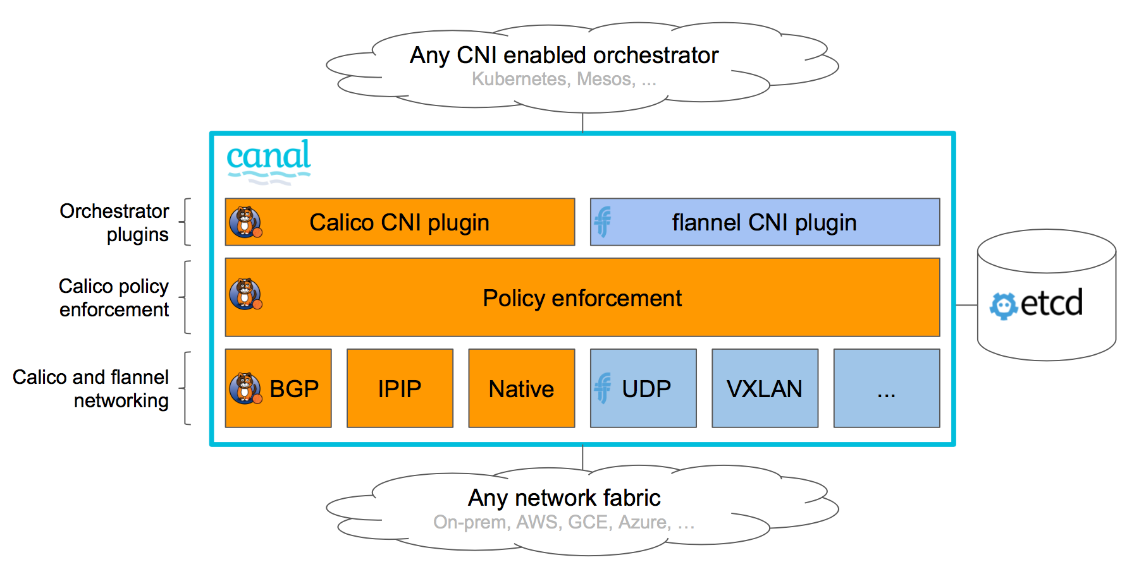
CNI. Canal
Fusión de Flannel y Calico
Simpleza de flannel con seguridad de Calico

Slide 40
CNI. Weave
Instalación muy sencilla
VXLAN con OpenvSwitch
Política de red
Cifrado completo opcional

Slide 41
CNI. Comparativa de plugins
Benchmark results of Kubernetes network plugins

